Slide 1
FACES: Logiciel de réservation en ligne
Les plateformes BMM, groupe BISTROP

Slide 2
Les plateformes BMM
Appareils incorporés à
la réservation en ligne

Slide 3
Microscopie PHOTONIQUE
Plateforme de microscopie
Microscope confocal à haut débit pour plaque multi-puits et lames IN CELL ANALYZER 6000 de GE
Microscope inversé à épifluorescence avec incubateur opaque NIKON TE2000E
Microscope inversé à épifluorescence NIKON TE2000U
Microscope inversé confocal Olympus FV300
Microscope super résolution inversé Diskovery Flex System de Quorum Techn. (3D PALM)
Microscope super résolution inversé Elyra SP.1 de Zeiss (SR-SIM, 3D PALM, dSTORM)
Microscope inversé à disque rotatif Axio Observer Z1 de Zeiss (SPINNING DISK)
Microscope droit à épifluorescence motorisé Axio-Imager Z2 de Zeiss
Station imagerie; Ordinateur 8 processeurs 64bits dédié à l’imagerie
Formation obligatoire
par Monique Vasseur
Monique.vasseur@umontreal.ca
local D-333 tel 5148

Slide 4
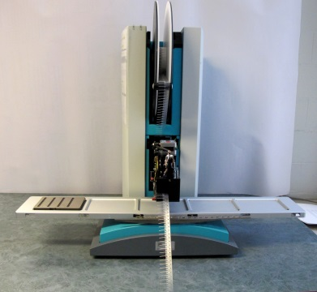
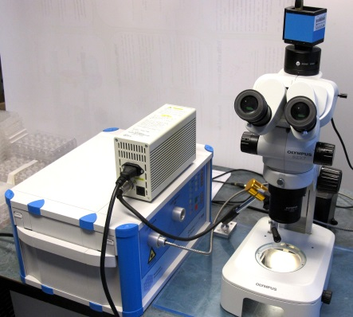
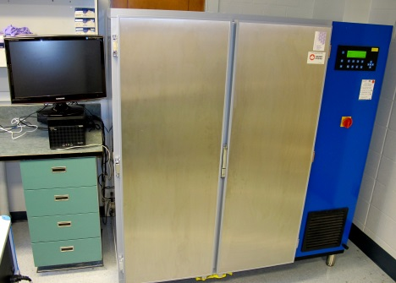
cristallographie
Plateforme de cristallographie
Incubateur de cristallisation: Centeo TG 40 temperature gradient crystallizer
Micro-pipetage manuel: Fluid-X i-Pette
Robot de nano-pipetage: Mosquito
Robot imageur et de cristallisation: CRYSTAL Pro-HT de Molecular Dimensions
Source lumineuse UV: X-TA Light UV de Molecular Dimensions
Formation obligatoire par le responsable Benoit Bessette
Bemoit.bessette@umontreal.ca
local B-329 tel 1929

Slide 5
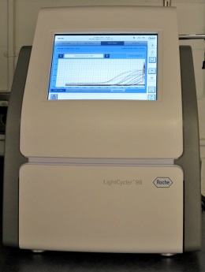
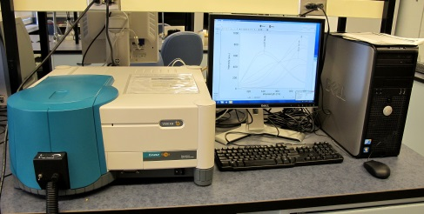
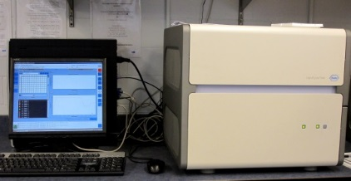
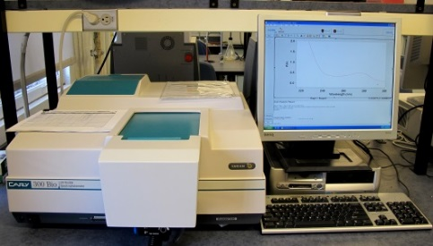
ProtÉomique et spectroscopie
Plateforme de protéomique et génomique
Lecteurs de plaque multi-puits:
Fusion α-FP de Perkin-Elmer: fluorescence, luminescence et absorbance
SpectraMAx 190 de Molecular Devices: absorbance
SpectraMax Gemini XS de Molecular Devices: fluorescence et luminescence
Luminomètre Triathler de Hidex (Lectures de tubes de 7 ml, 20ml et eppendorf)
qPCR en temps réel:
LightCycler 480 de Roche
LightCycler 96 de Roche
Plateforme de Spectroscopie
Spectrophotomètre pour fluorescence Cary Eclipse de Varian-Agilent
Spectrophotomètre UV-Visible Cary 300 de Varian-Agilent
Formation obligatoire par Philipe Lampron
p.lampron@umontreal.ca
local B-312 tel 5560

Slide 6
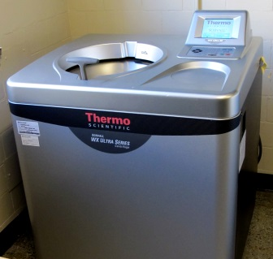
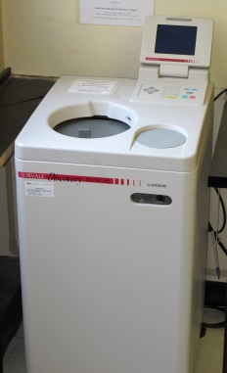
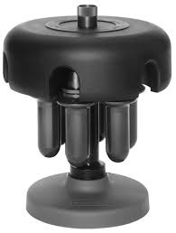
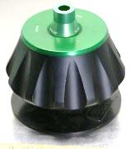
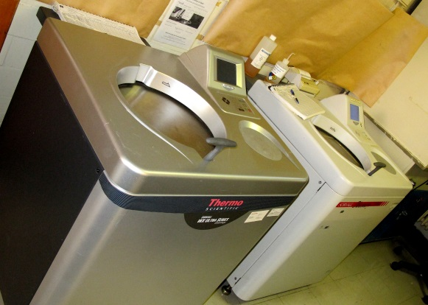
Ultracentrifugeuses et rotors
Plateforme d’ultracentrifugation
Ultracentrifugeuse Beckman L8-70M
Ultracentrifugeuse Sorvall Thermo Discovery 100SE
Micro-ultracentrifugeuse Sorvall Discovery M-150
Ultracentrifugeuse Sorvall Thermo WX90
Ultracentrifugeuse Sorvall Thermo WX100 (grise)
Les rotors sont décrits sur le site du département
Formation obligatoire
par Louise Cournoyer
louise.cournoyer@umontreal.ca
local G-335 tel 4813

Slide 7
FACES scheduling system
Accès web tant à l'interne qu’à l’externe de l’UdeM
http://www.biochimie.umontreal.ca/activites-de-recherche/plateformes-scientifiques-bmm/
Seuls les utilisateurs autorisés (formés) ont la possibilité de réserver les appareils
Logiciel développé et hébergé à l’University of Georgia

Slide 8
Demande d’accès à la réservation en ligne
Pour toute demande d’ouverture de compte, veuillez fournir votre adresse de courriel et votre laboratoire d’appartenance à:
Monique Vasseur, responsable du système
monique.vasseur@umontreal.ca
Tél. (514) 343-6111 poste 5148
En son absence, à Audrey Noël
audrey.noel@umontreal.ca
Tél. (514) 343-6111 poste 42529

Slide 9
Lien sur la page web du département de biochimie

Slide 11
INFORMATIONS PAR PLATEFORME

Slide 12
FACES – Page d’accueil
Group: BISTROP
User name: il vous sera fourni par Monique Vasseur ou Audrey Noël, administratrices du groupe BISTROP
Password: vous recevrez un courriel vous fournissant un mot de passe temporaire que vous aurez à changer à la première visite sur Faces Scheduling System

Slide 13
FACES – Courriel fournissant votre login et mot de passe temporaire
Exemple du courriel que vous recevrez de Monique ou Audrey:
Objet : You have been add to the Faces System by your manager
Dear,
Welcome to FACES community.
Your manager (monique.vasseur@umontreal.ca) added you to the Faces Group BISTROP.
The Faces Scheduling System allows you to reserve time on resources that have been defined by the Group manager.
Please go to the Faces web site: http://faces.ccrc.uga.edu Then log in to your account (BISTROP) as votre login.
Your temporary password is 9999999999
Thanks

Slide 14
FACES - Une fois connecté…
Password permet de changer votre mot de passe
News : les dernières nouvelles des plateformes BISTROP
Arrêt de disponibilité pour entretien
Formation de groupe
Nouveaux équipements
…

Slide 15
FACES - mot de passe oublié
Fournir la même adresse courriel que celle à laquelle vous avez reçu le premier mot de passe temporaire.
Si vous voulez changer d’adresse courriel, contacter
monique.vasseur @umontreal.ca

Slide 16
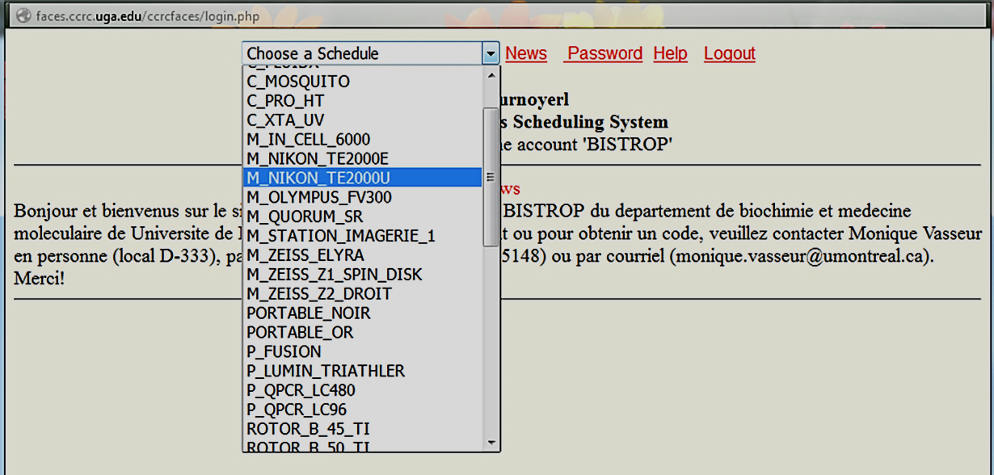
Faces - Choisir un appareil
Choisir l'appareil à réserver dans la liste déroulante :
"Choose a Schedule".
À noter que la liste des appareils disponibles à la réservation en ligne est individuelle et qu’elle reflète les permissions que vous avez.
Pour avoir accès à un nouvel appareil/service , il faut céduler une formation avec le responsable de cet appareil/service.

Slide 17
Calendrier de réservation
Choisir une plage horaire en cliquant une fois au début de la plage puis survoler avec la souris (mais sans garder le bouton enfoncé) sur la plage à réserver .
Re-cliquer une fois dans la plage pour finaliser le choix.

Slide 18
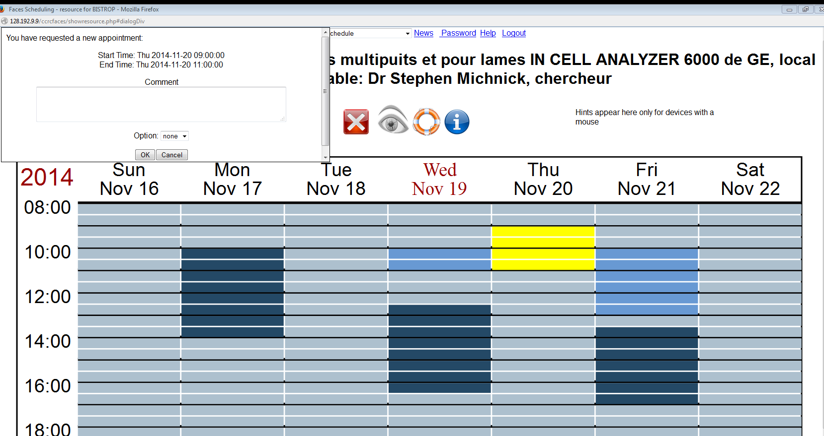
Confirmation/annulation de votre réservation
1- Vérifier votre réservation
2- S’il y a lieu, choisir une option ou appareil accessoire nécessaire
ou Annuler
3- Confirmer votre réservation en appuyant OK, vérifier le tableau.

Slide 19
Laisser un message à tous les autres utilisateurs
Votre message/commentaire sera lié à la plage horaire réservée seulement

Slide 20
Voir qui a déjà réservé
Placer (sans cliquer) le curseur par dessus d’une plage pour en voir les détails au-dessus du calendrier à droite

Slide 21
Voir tous les détails d’une réservation
Cliquer une fois sur une plage pour voir tous les détails de la réservation
(qui apparaitront dans une nouvelle fenêtre)

Slide 22
envoyer un message à celui qui a réservé
Tous les détails d’une réservation
Message général de celui qui a réservé
Si tu finis tôt m’avertir
Envoyer un message personnel par courriel à celui qui a réservé.

Slide 23
Annuler votre RÉSERVATION
Tous les détails d’une réservation
Annuler votre réservation

Slide 24
Commentaires?
Pour toute demande de support ou pour nous faire parvenir vos suggestions/commentaires, n’hésitez pas à nous contacter.
Monique Vasseur, responsable du système
monique.vasseur@umontreal.ca
Tél. (514) 343-6111 poste 5148

